Slide 1
건강정보시스템
웹/XML 프로그래밍
XML 웹개발 프로젝트 5조
컴퓨터공학전공 20116965 김수정
컴퓨터공학전공 20117734 임찬아
컴퓨터공학전공 20117894 조혜원

Slide 2
목차
주제
개발 목표
XSD
XML
XSL
결과

Slide 3
건강정보시스템
질병 정보 확인 가능한 웹
주제 선정 이유
바쁜 현대인은 자신의 건강 상태 자각하지 못하는 경우 과다
증상으로 어떤 질병인지 알기 어려움
→ 질병 파악의 용의성을 증가시켜 현대인의 건강을 위한 플랫폼 개발

Slide 4
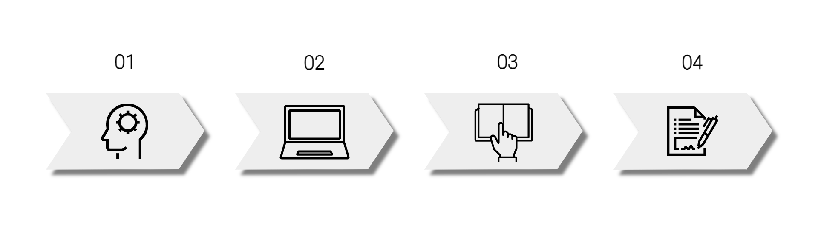
팀 프로젝트 일정
주제 선정
DTD & XML
작성
스토리보드
작성
XSL 작성

Slide 5
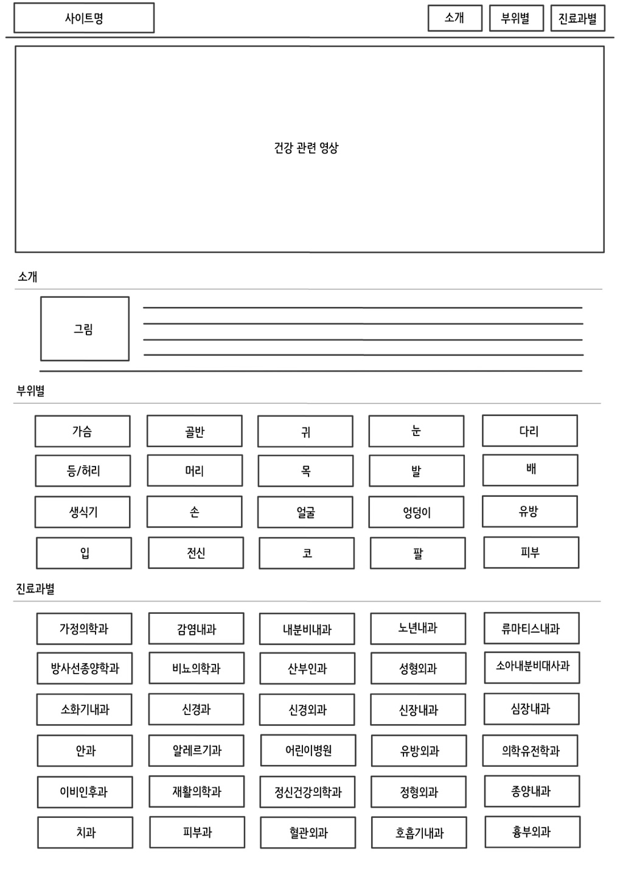
개발 목표
페이지 구성
네비게이션바
건강 관련 영상
소개
부위별
진료과별

Slide 6
개발 목표
네비게이션바
클릭 시, 해당 위치로 이동
건강 관련 영상
유튜브 영상 자동재생
소개
웹 페이지 정보 소개

Slide 7
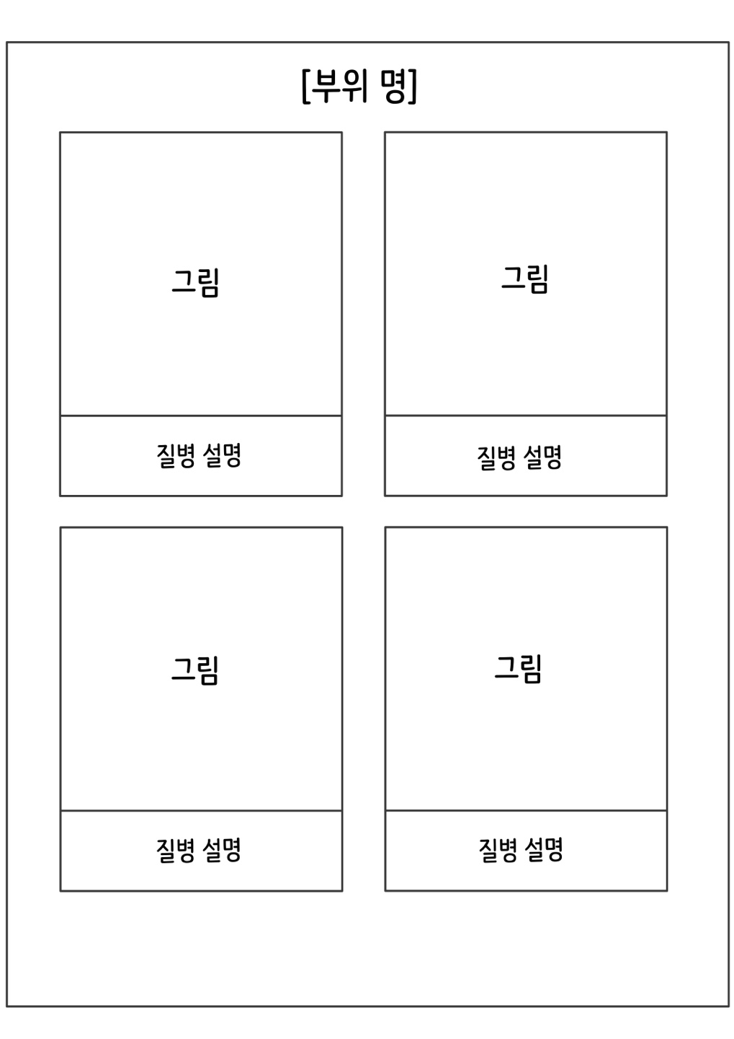
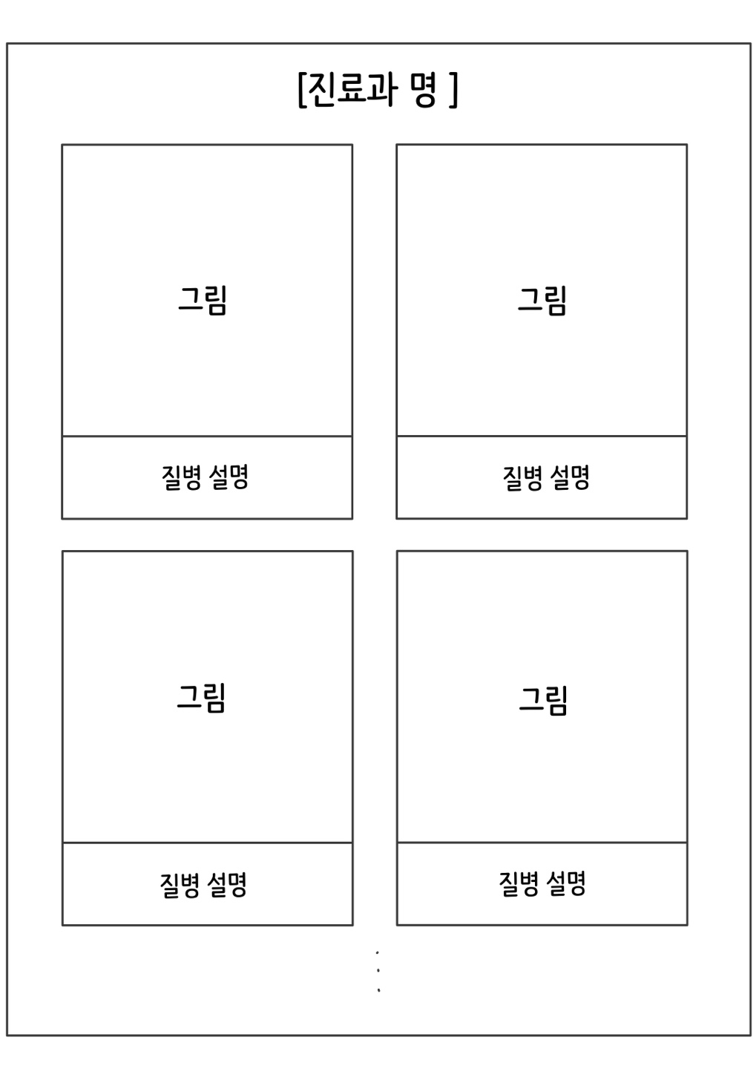
개발 목표
부위별 / 진료과별
각 카테고리에 해당하는 질병
팝업창을 통해 출력

Slide 8
XML 데이터 트리구조
건강정보시스템
질병
분류
질환명
증상
정의
부위별
진료과별
language
가슴
…
피부
가정의학과
…
흉부외과
img

Slide 9
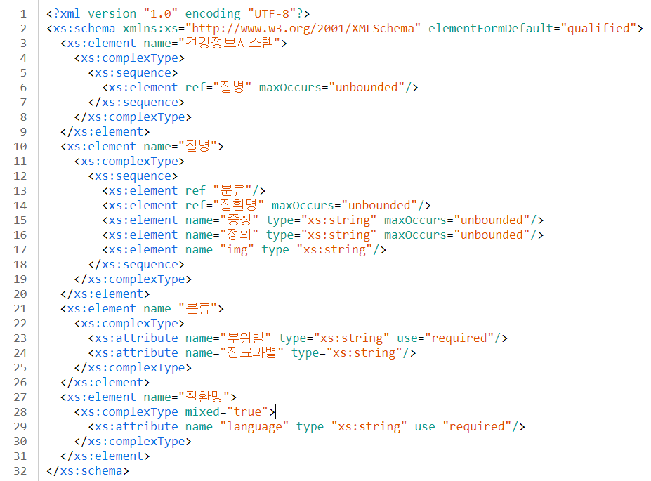
XSD

Slide 10
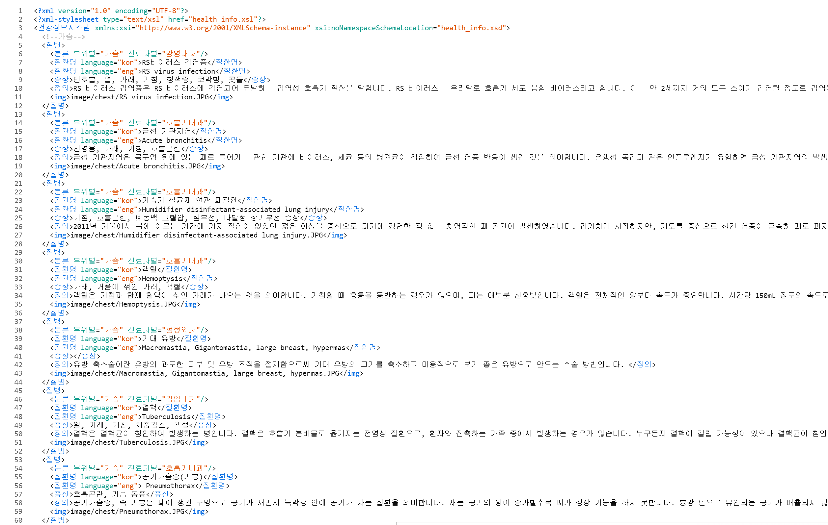
XML

Slide 11
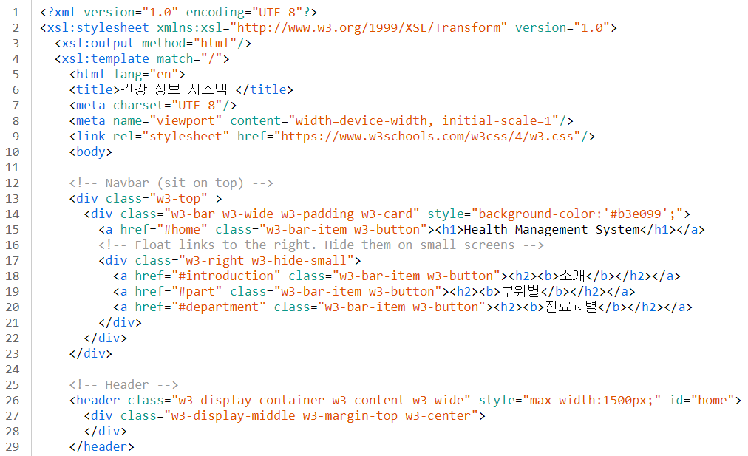
XSL

Slide 12
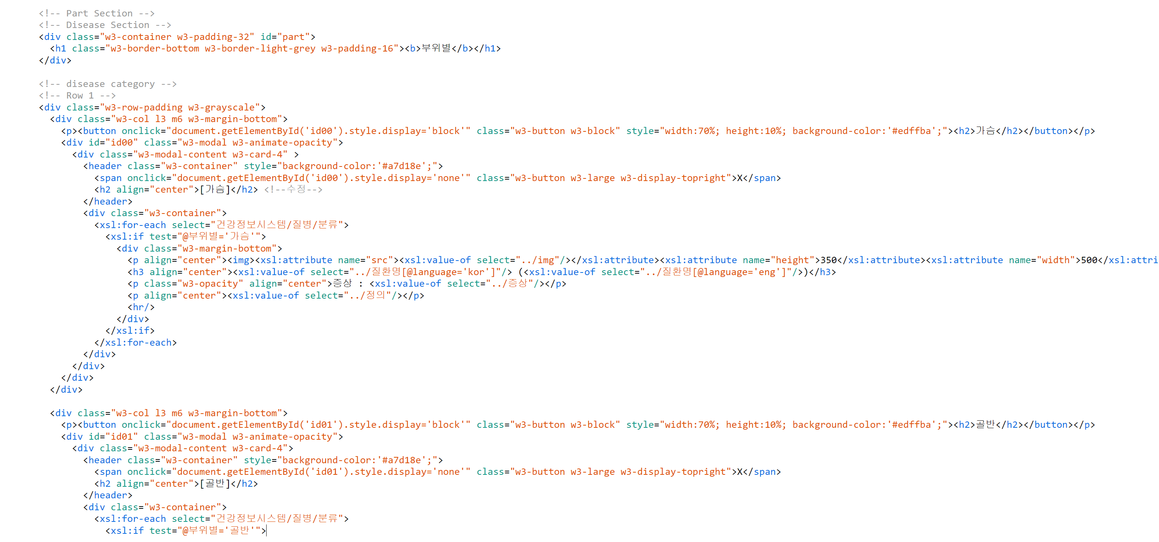
XSL

Slide 13
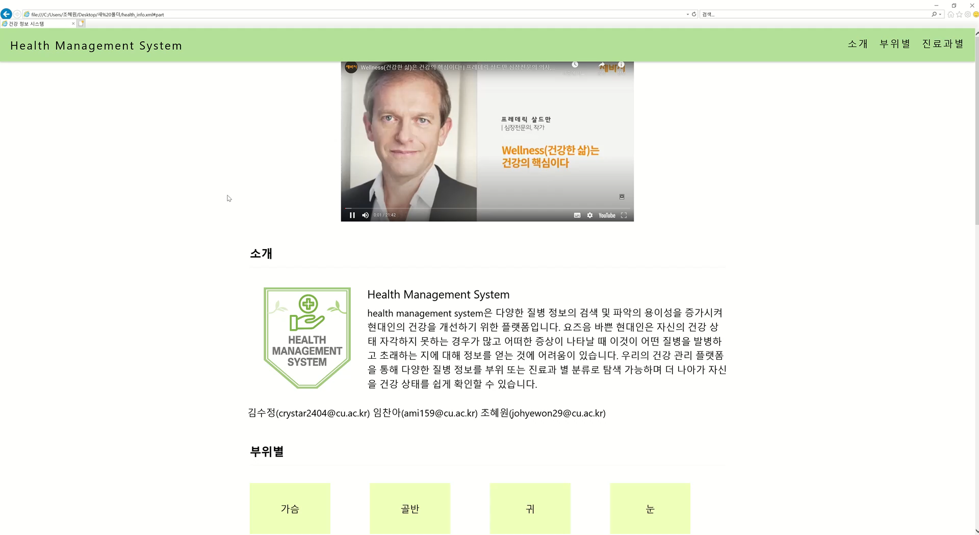
결과 화면

Slide 14
Q & A

